Slide 1

CloudWalk
Logistics Operations Case
Guilherme kanadani franco

Slide 2
Com base no Data Base apresentado para o case, podemos tirar nossas primeiras análises sobre os seguintes KPIS:
Entregas concluídas de máquinas;
Custos totais das entregas;
Projeção de entregas ao longo do ano;
Quantidade de entregas por estado;
Custo totais de entregas para cada estado;
Tempo de entrega em cada etapa do processo.

Slide 3
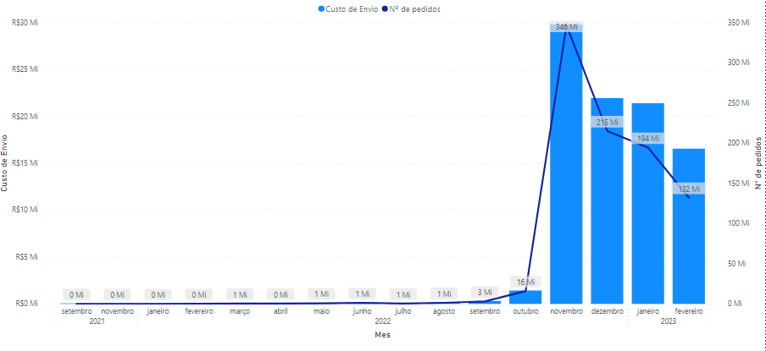


Após a analise total de entregas, podemos observar o custo total com tais entregas
Neste gráfico temos uma melhor visão sobre o cenário de 2022 e 2023, sendo o maior volume de entregas reportado em Novembro de 2022, apresentando queda nos meses seguintes.

Slide 4
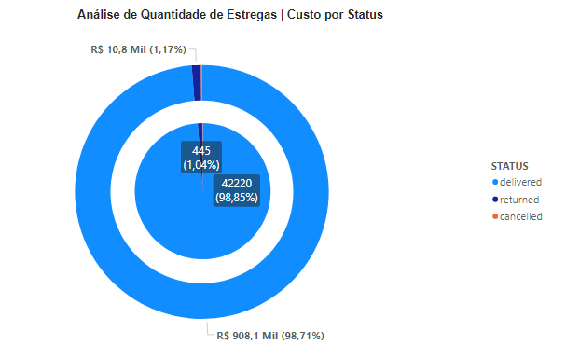
Quantidade total de máquinas enviadas, retornadas e canceladas
Um ponto a se destacar neste Data Base é que não há a presença do motivo pela qual o cliente efetuou o retorno ou cancelamento, assim não é possível atuar com assertividade nas causas, apesar do gráfico demonstrar a baixa incidência de devoluções/cancelamentos.

Slide 5
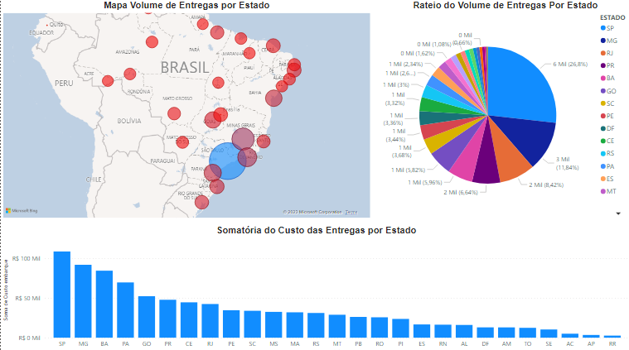
Os gráficos acima indicam os principais Estados de distribuição e vendas. Destacam-se os Estados de SP, MG, RJ, PR, BA, GO E SC, evidenciando a vasta amplitude geográfica na distribuição de nossas máquinas.

Slide 6
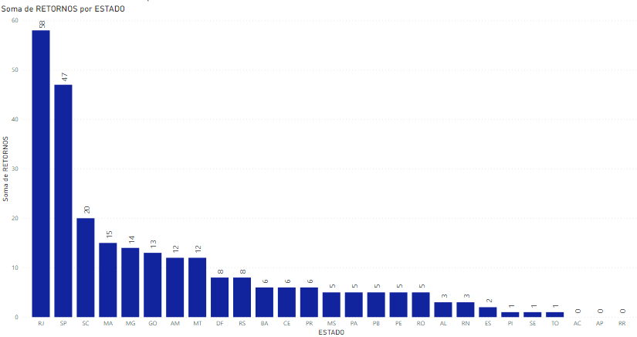
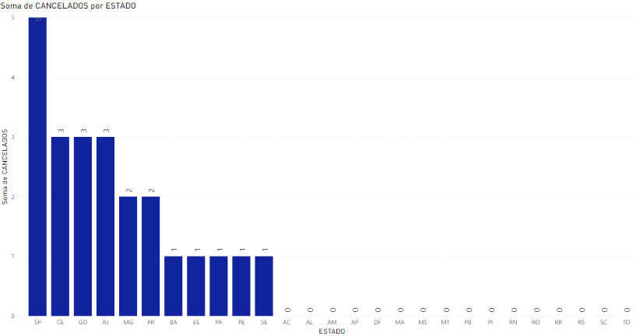
Gráfico de Retorno de Itens por Estado.
Apesar de ser o terceiro estado com maior número de entregas o Rio de Janeiro é o estado com maior índice de retorno de máquinas.
Gráfico de Cancelamento de Itens por Estado.
No caso dos itens cancelados São Paulo permanece na frente.

Slide 7
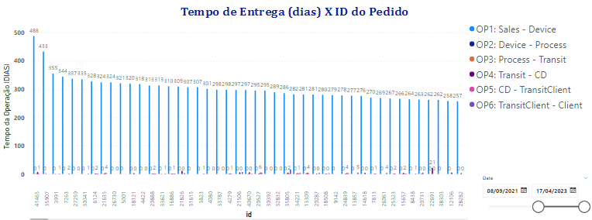

Ao avaliar os tempos realizados para cada etapa de operação, fica evidente a disparidade da OP1 – Ordem de Vendas para Ordem do Dispositivo (Sales- Device) perante os demais processos. Esse outlier polui a análise e indica falha sistêmica e/ou de alimentação de dados.

Slide 8
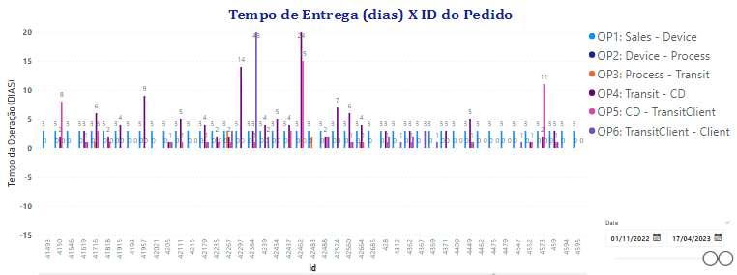
Os dados foram filtrados para uma base com períodos de operação mais coerentes. Os IDs selecionados demonstram a possibilidade de otimização do processo, para que os principais gargalos possam ser melhor avaliados. Para que a meta de 3 dias de entrega seja alcançada, é essencial automatizar os processos de coleta e entrada (OP1 e OP2), ou seja gerar ordens de forma quase instantânea.

Slide 9
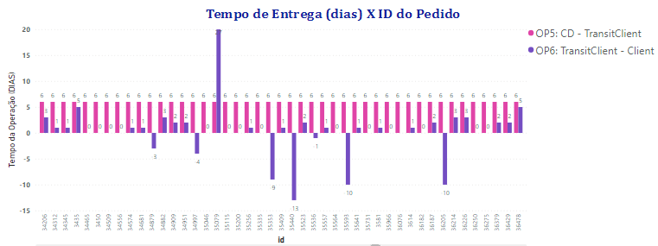

A OP6 destacado no gráfico acima é um novo indicador sobre falha na Coleta e/ou alimentação de dados.
Os dados indicam que a o pedido ID35593 foi entregue dia 08/12/22, porém saiu para entrega no dia 18/12/22.
Nota-se a mesma inconsistência em outros dados e operações.

Slide 10
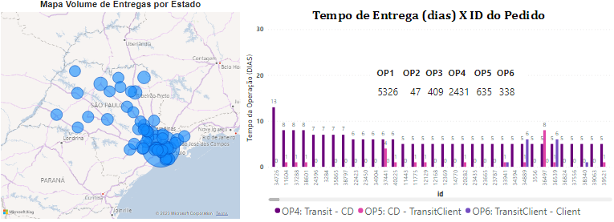

o
Apesar da baixa confiabilidade nos dados fornecidos, perante coleta e entrada de datas, podemos considerar que o volume de dias apresentado para conclusão da OP 4 (Transit – CD) é elevado, sendo esse o segundo maior gargalo da operação. Nos gráficos acima estão destacadas as etapas OP4,5 e OP6 na cidade de São Paulo – SP, o maior mercado nacional das nossas máquinas.

